Slide 1
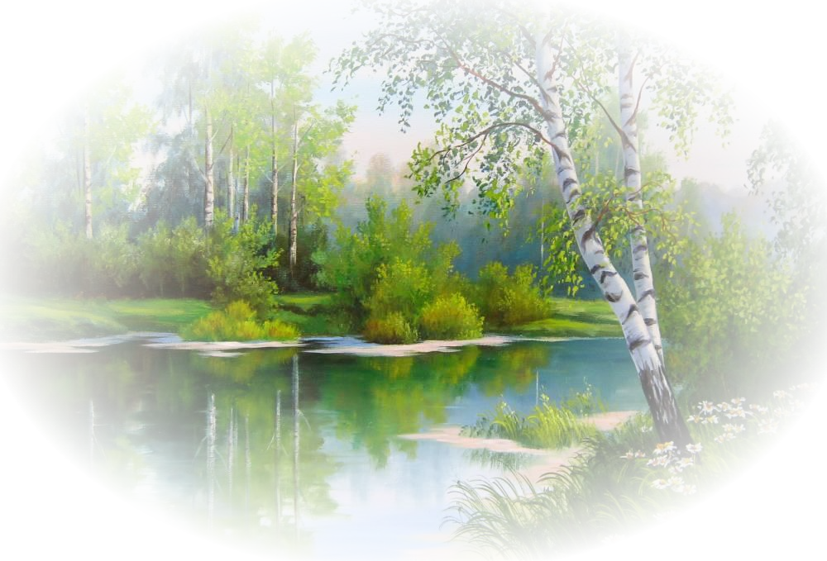
«Будем дружить с природой»
Советы и рекомендации для родителей детей старшего дошкольного возраста

Slide 2
Дошкольный возраст – это период, когда ребенок открыт миру. Накопленный в это время опыт эмоционально-позитивного отношения к окружающему человек пронесет через всю жизнь. Что важно сделать взрослому, чтобы взаимодействие с природой способствовало формированию у дошкольника доброжелательности и эмоциональной отзывчивости? Вначале важно определить, какой ценный эмоциональный опыт может накопить ребенок при взаимодействии с природой: это положительные эмоциональные проявления дошкольника к конкретным животным и растениям, затем – более осознанное и действенное отношение к ним, и наконец – устойчивое гуманно-ценностное отношение к широкому кругу природных объектов.
Для развития дошкольника очень важно дать правильное направление развитию эмоций и чувств, обеспечить накопление положительного эмоционального опыта взаимодействия с миром природы. Огромные возможности для этого предоставляет общение с природой.
Предлагаем вам варианты игровых упражнений, которые вы можете провести со своими детьми во время совместных прогулок по городу, выезда на природу, походов.

Slide 3
Игровое задание «Лето - осень»
Игра, когда взрослый говорит о лете, а ребёнок об осени
например:
Родитель: Летом жарко.
Ребёнок: А осенью прохладно.
Родитель Летом трава и листья зелёные.
Ребёнок: А осенью трава желтая, а листья опадают и так далее. Таким образом ребёнок не только систематизирует знания о сезонных изменениях в природе, но и обогащает свой словарный запас, составляет простые и сложные предложения – развивает свою речь.
Игровое задание «На что похожи облака?»
Пофантазируйте вместе с ребёнком, развивайте его воображение. Одно облако похоже, например, на кошку – а как можно назвать эту кошку? куда она спешит? Другое облако похоже на башню – кто построил эту башню? для чего она? а какая принцесса там может жить? И так далее. Фантазируя, придумывая что–то, ребёнок тренирует, развивает своё мышление, память, внимание. Учится мыслить творчески – нестандартно.

Slide 4
Игровое задание «Художники»
Попробуйте совместно нарисовать каких-либо обитателей водоёма, которых удалось увидеть, за которыми наблюдали. Будет ли это толстая лягушка, или жук – водомерка, не столь важно, но ребёнок снова испытает положительные эмоции от прогулки, потренирует свою память, поупражняется в рисовании, раскрашивании (ведь рисовать может папа или мама, а ребёнок – раскрашивать).
Игровое задание «Не надо мусорить, дружок, на зелёный бережок»
Печально, но часто можно увидеть мусор вне мест, отведённых специально для этого. Обратите внимание ребёнка на этот факт, постарайтесь донести до него важность соблюдения элементарных экологических правил, постарайтесь привить ему привычку не мусорить (фантики, коробочки из под сока всегда можно и НУЖНО выкинуть в урну или мусорный контейнер). Если вы увидели мусор, предложите ребёнку сделать берег реки чистым и красивым – ведь не так трудно сложить в пакет пустые пластиковые бутылки, упаковки из-под пиццы и тому подобное. Можно предложить ребёнку соревнование – чей мешок быстрее наполнится. Обязательно похвалите ребёнка, обратите его внимание на то, как важен и нужен был именно его труд.

Slide 5
Игровое задание «Что изменилось?»
Вспомнить - каким парк был красивым летом и какой он унылый сейчас (осенью). Какими стали кроны деревьев, полянки и тропинки, кусты и трава? Таким образом, развивается память и внимание детей, они учатся сравнивать, рассказывать, вспоминать. Предложите ребёнку описать свои чувства и эмоции от посещения этого парка.
Игровое задание «Чего (кого) не стало?»
Не стало цветов – колокольчиков, ромашек и других, листьев на деревьях и кустарниках, насекомых… Эта игра позволяет не только тренировать внимание и память детей, но и побуждает называть слова-предметы (существительные) в косвенных падежах – что важно для развития речи.
Игровое задание «Угадай по листочку»
Предложите ребёнку собрать букет из листьев, определив при этом с каких деревьев эти листья (таким образом, вы поможете ребёнку запомнить названия деревьев, их сходства и различия, потренируете его внимание, обогатите его словарный запас). Поставьте букет из листьев дома в вазу - ведь это так красиво!

Slide 6
Игровое задание «Чьи следочки?»
Тренируйте внимание ребёнка - предложите ему определить - кто по снегу ходил? Немного пофантазируйте на тему разнообразия следов на снегу (куда бежала мышка? о чем спорили сороки? и тому подобное) – учите ребёнка мыслить творчески, нестандартно.
Игровое задание «С гостинцами»
Воспитывайте в детях бережное отношение к природе, желание заботиться о братьях наших меньших – для этого необходимо лишь взять с собой угощения для белок и птиц, которые обитают в нашем парке, объяснить - для чего их нужно подкармливать зимой. Понаблюдайте за ними, отметьте, что даже для самого маленького воробья очень важна забота и помощь именно вашего малыша – ведь он сам собирал и нёс угощение.

Slide 7
Игровое задание «Порисуем!»
Развивайте фантазию малыша, память, тренируйте его навыки рисования – для этого можно предложить ребёнку что-либо нарисовать прутиком на снегу, составить узор при помощи своих следов, написать известные ему буквы или даже целые слова и так далее.
Игровое задание «Какой?»
Предложите ребёнку подобрать несколько определений к одному предмету - например: снег - он какой? (белый, пушистый искристый ….), воздух - свежий, морозный, чистый …и тому подобное. Вы вызовите, таким образом, эстетические чувства, поупражняете ребёнка в подборе слов – признаков (прилагательных), обогатите его словарный запас.

Slide 8
Игровое задание «Пешком по улочкам»
Во время пешей прогулки по улицам города вы поможете ребёнку закрепить названия улиц, познакомить со старинными их названиями, это может вызвать интерес к краеведению, к истории родного города.
Игровое задание «Как было?»
Гуляя по городу, вы можете предложить ребёнку вспомнить, какими были улицы города летом и осенью. Пусть вспоминает, сравнивает, рассказывает о своих ощущениях и чувствах – каким город нравится больше- утопающий в зелени или в осеннем пёстром наряде, может –укутанный снежком?
Игровое задание «Чудо ёлочка»
Потренируйте ребёнка в счёте, развивайте его память и внимание – для этого можно предложить ему рассмотреть ель, установленную на центральной площади к Новому году, сосчитать шары, определить каких больше (синих, красных или золотых?), вспомнить, какой была ель в прошлом году, как она была украшена?

Slide 9
Игровое задание «Помоги найти»
Насколько внимателен ваш малыш, знает ли он характерные признаки весны? Предложите ребёнку найти и назвать эти признаки ранней весны (первые проталины, набухание почек и тому подобное). Важно то, что на прогулке и проталины можно рассмотреть поближе, и набухшие почки понюхать, ощутив аромат приходящей весны.
Игровое задание «Что за птица?»
Запомнить названия птиц, узнать о повадках птиц, которые возвращаются в родные края, поможет наблюдение за грачами. Родители могут загадать загадки про птиц (в том числе и про грачей), познакомить с пословицами и поговорками, в которых упоминаются эти птицы, а ребёнок отгадывает, объясняет - как понимает смысл этих пословиц (например: «Увидал грача, весну встречай!» «Грач на горе, весна на дворе!»). Понаблюдайте за грачами – находят насекомых, готовятся строить гнёзда и так далее.

Slide 10
Игровое задание «Цвет снега»
Учите ребёнка мыслить, делать выводы и умозаключения. Попробуйте предложить ребёнку провести эксперимент со снегом – обратите его внимание на то, что снег стал серый, некрасивый – спросите ребёнка, с чем это может быть связано? Возьмите немного снега домой (в заранее подготовленную ёмкость) – дождитесь его «превращения в воду» (объясните причину этого процесса) – перелейте эту воду в другую ёмкость через салфетку, ватку или любой другой фильтр – что вы заметили? (грязь, песок и тому подобное) – подтолкните ребёнка, чтобы он сам сделал вывод, выявил взаимосвязь между цветом снега и тем, что осталось на фильтре.
Игровое задание «Рисуем весну»
Спросите, какие эмоции испытал на прогулке ваш малыш? что он увидел?, что запомнил?, что его впечатлило? Предложите ребёнку нарисовать самое интересное из того, что он видел, помогите ему в этом, нарисуйте сами, что запомнилось вам – сравните свои рисунки, ощущения от прогулки.

Slide 11
Игровое задание «Что было – что стало?»
Спросите что запомнилось вашему малышу после прогулок на берег пруда осенью и зимой? Помнит он, какой был пруд в эти сезоны? Попросите ребёнка рассказать – какие изменения произошли (весной – ледоход, вода тёмная, мутная и тому подобное). Хорошо, если малыш будет употреблять в речи предложения описательные.
Игровое задание «С добрым утром!»
Попросите ребёнка (по результатам наблюдения) рассказать кто (что) просыпается весной? (растения, животные, насекомые…). Так он не только тренирует своё внимание, наблюдательность, но и обогащает свой словарный запас.
Игровое задание «А если бы….»
Предложите ребёнку пофантазировать: что случиться, если… (например: не будет светить солнце, не будет воды и тому подобное). Побуждайте ребёнка делать выводы. Учите его мыслить, размышлять.

Slide 12
Игровое задание «А если бы….»
Предложите ребёнку пофантазировать: что случиться, если… (например: не будет светить солнце, не будет воды и тому подобное). Побуждайте ребёнка делать выводы. Учите его мыслить, размышлять.
Проведите эксперимент - «Приблизим весну».
Предложите ребёнку поставить в тёплую воду веточки сирени и вербы – поместите их в светлое место. В течении нескольких дней наблюдайте за изменениями- как набухают почки, как появляются первые листочки, как они становятся больше, как они пахнут. Подтолкните ребёнка к самостоятельному выводу – для того, чтобы появились листья, необходимы свет, вода, тепло.

Slide 13
Игровое задание «Назови правильно»
Помогите ребёнку запомнить названия луговых цветов (иван-чай, ромашка, мышиный горошек…) предложите ему называть цветы, на которые вы указываете, сделайте фото самых понравившихся цветов.
Игровое задание «Отгадай-ка»
Предложите ребёнку назвать тот цветок, о котором рассказывает взрослый (например: небольшой, сперва жёлтый, затем белый и пушистый, похож на солнышко - одуванчик). Так вы развиваете умение ребёнка внимательно вслушиваться в вашу речь, тренируете его память.
Игровое задание «Всё наоборот»
Внимательно ли слушает вас ваш малыш, хорошо ли он запомнил, как выглядят те или иные цветы? Начните описывать цветок, например: «У ромашки синие лепестки». Ребёнок должен найти и исправить ошибку.

Slide 14
Игровое задание «Я люблю природу»
Во время прогулки подведите ребёнка к пониманию того, что полевые и луговые цветы рвать нельзя, некоторых из них в природе осталось мало, за долгую прогулку растения завянут, и их придётся выбросить. Научите ребёнка любоваться красотой природы, воспитывайте бережное отношение к ней.
Игровое задание «Я художник»
Предложите нарисовать все увиденные интересные, понравившиеся растения. Так вы поупражняете ребёнка в рисовании, он вспомнит названия растений, переживёт снова положительные эмоции.

Slide 15
Игровое задание «Угадай дерево по описанию»
Рассмотрите окружающие деревья. Родитель даёт описание дерева, а ребёнок его находит и рассказывает, каким оно было осенью, зимой, весной, используя ранее полученные знания и свой опыт.
Игровое задание «Четвёртый лишний»
Взрослый называет 4 слова, связанные с природой, а ребёнок находит лишнее (напр.: заяц, ёж, лиса, шишка – здесь лишнее слово ШИШКА…). Попросите ребёнка аргументировать свой ответ. Так вы учите ребёнка мыслить, делать выводы, систематизировать.
Игровое задание «Что было бы, если бы исчезли…»
например – насекомые. Предположите с ребёнком, что произошло бы в этой ситуации, что случилось бы с другими животными (исчезли бы птицы, животные…) Вы помогаете ребёнку учиться делать выводы. Искать и находить взаимосвязь явлений и событий.

Slide 16
Игровое задание «Отгадай»
Родитель загадывает загадки о явлениях природы – ребёнок отгадывает. Так вы тренируете ребёнка в умении мыслить, развиваете его память.
Игровое задание «Что я слышу?»
Постелите плед, лёжа, закройте глаза, прислушайтесь. Обратите внимание ребёнка на пение птиц, оно уже не такое разноголосое как весной. Спросите у ребёнка - с чем это связано? (Многие птицы уже обзавелись потомством и вскармливают птенцов). Обратите внимание на гнёзда. Попросите ребёнка рассказать - как надо вести себя в лесу. Так вы и немного отдохнёте, и научите ребёнка вслушиваться в звуки окружающего мира, научите бережному отношению к природе.
Игровое задание «Соревнования»
Кто из вас больше увидел интересного и необычного во время прогулки? Что особенно запомнилось вашему малышу? Поделитесь своими впечатлениями друг другу, бабушке.

Slide 17
Игровое задание «Летает, плавает, бегает»
Насколько внимателен ваш малыш? Сможет ли он изобразить поведение птицы или животного? При этом должно быть весело и интересно. Родитель называет объект живой природы, ребёнок изображает способ передвижения этого объекта. Например: при слове «зайчик» ребёнок начинает бегать (или прыгать), при слове «воробей» - изображает полёт птиц.
Игровое задание «Художники»
Предложите нарисовать всё интересное, что ребёнок увидел в лесу. Так он поупражняется в рисовании, а, заодно, потренирует память.
Прогулки на свежем воздухе полезны – это всем известно, а прогулки в сочетании с предложенными играми – полезны вдвойне! Удачи вам и вашим детям!

